Slide 1

Sistemas de información de gestión y Business Intelligence
Sistema de recomendación de vehículos
Sergio Rodríguez Valdeón
4º Ingeniería Informática

Slide 2
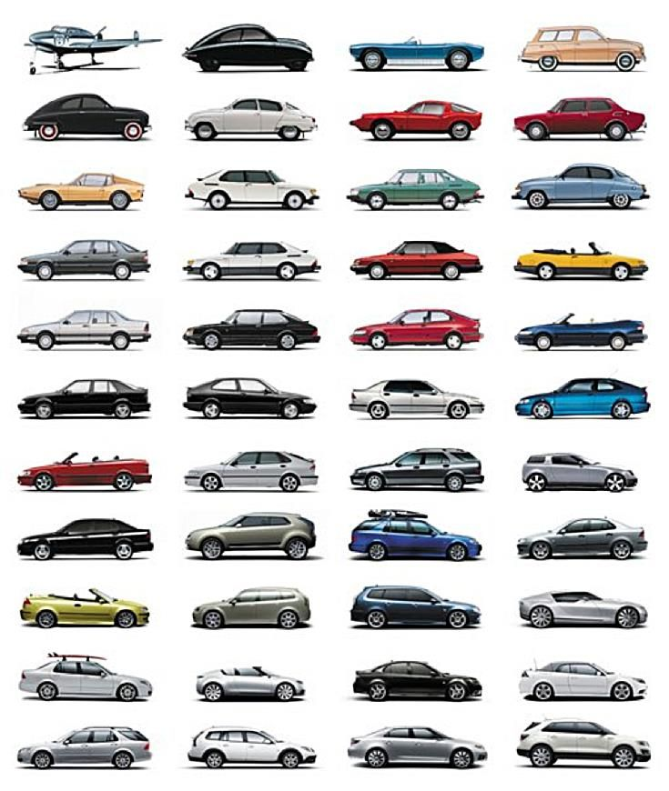
índice
Introducción.
Objetivos.
Herramientas utilizadas.
Aplicación.
Algoritmo de recomendación.
DAFO.
Líneas de futuro.
Lecciones aprendidas

Slide 3

Introducción.
El momento de cambiar de coche para muchas familias es una odisea
El mercado esta cambiando y se esta produciendo una transición hacia vehículos eléctricos.
Es un sector que seguirá evolucionando durante los próximos años.

Slide 4
Objetivos.
Obtener un listado completo de todos los vehículos.
Permitir la búsqueda de vehículos por su nombre.
Ordenar de manera ascendente o descendente las propiedades de cada vehículo.
Recomendar vehículos en funciona de la edad.
Recomendar vehículos según otros usuarios con tus mismos gustos

Slide 5





herramientas
Obtención del conjunto de datos: Kaggle
Creación y gestión de la base de datos: Neo4j y Cypher
Backend:
NodeJS, como plataforma de despliegue
Express, recibir consultas http.
Neo4j driver, comunicación con la base de datos
Frontend:
VueJS, Framework para la creación de la aplicación
Vuetify, Framework de VueJs basado en Material Design.
Axios, librería para comunicación HTTP

Slide 6
aplicación
Base de datos:
8 tipos de nodos, 979 nodos
7 Tipos de relaciones, 5105 relaciones.
Backend:
Fichero “app.js”
6 funciones, una para cada consulta.
Frontend:
Fichero “app.vue” y todos los de la carpetas “Views”
4 vistas principales: Login, Registro, Principal y Recomendación.

Slide 7
aplicación
Desde el frontend se permite cambiar de una vista a otra usando los diferente botones: “cierre de sesión”, “obtener recomendación”, “iniciar sesión”…
Se pueden añadir relaciones desde el frontend dando “like” a un vehículo.
El usuario no tiene permitido crear o eliminar nodos, el único nodo que se crea es al registrarse como usuario.
La función de recomendación se llama desde el frontend al backend y se muestra en una tabla.

Slide 8
Algoritmo de recomendación
Recomendación en función de la edad.
Recomendación filtrado colaborativo:
USUARIOS
VEHICULOS
A
B
C
D
E
Usuario 1
Usuario 2
Recomendación
Final
Filtrado en base los gustos

Slide 9
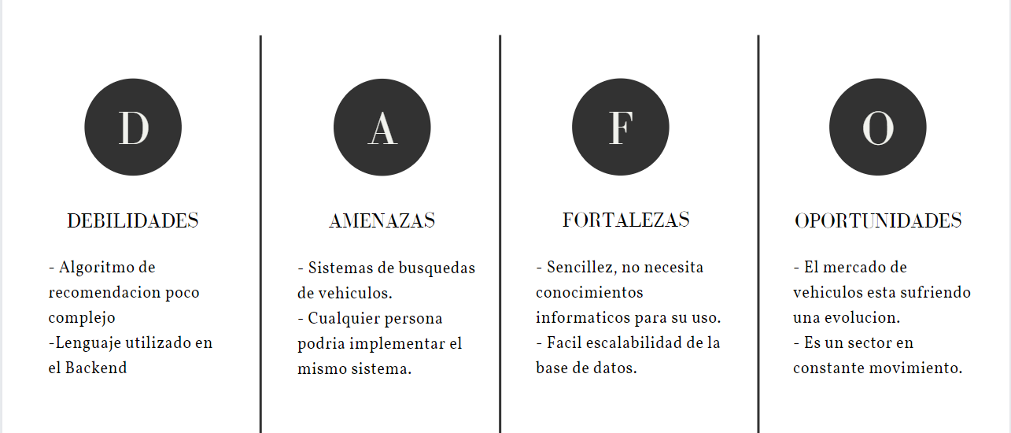
Dafo.

Slide 10
Líneas de futuro
Mejorar el sistema de recomendación y optimizarlo.
Introducir opiniones escritas de usuarios.
Introducción de fotografías para cada vehículo.
Aumentar la cantidad de propiedades para cada vehiculo.

Slide 11
Lecciones aprendidas
Conocerme a mi mismo y desarrollar una aplicación web desde 0 completamente.
Conocimiento avanzado sobre distintos sistemas de recomendación y sus diferentes implementaciones.
Ponerme nuevos retos e intentar ir mas lejos de donde inicialmente quería y conseguirlo.
Ser capaz de crear, administrar y gestionar una base de datos de Neo4j en Cypher, ya que era algo nuevo para mi.
Constancia, ya que es un proyecto que te exige estar continuamente investigando y probando cosas nuevas a ver cual puede funcionar mejor.

